Slide 1

儿童溺水急救与防溺水安全教育
青山区钢花村街社区卫生服务中心
主讲人：张燕

Slide 2


目录
CATALOGUE
01.
02.
03.
溺水预防政策法规
防溺水安全教育要点
溺水识别与现场判断
04.
05.
06.
溺水急救操作流程
社区联防联控机制
季节性专项防控

Slide 3

PART
01
溺水预防政策法规

Slide 4
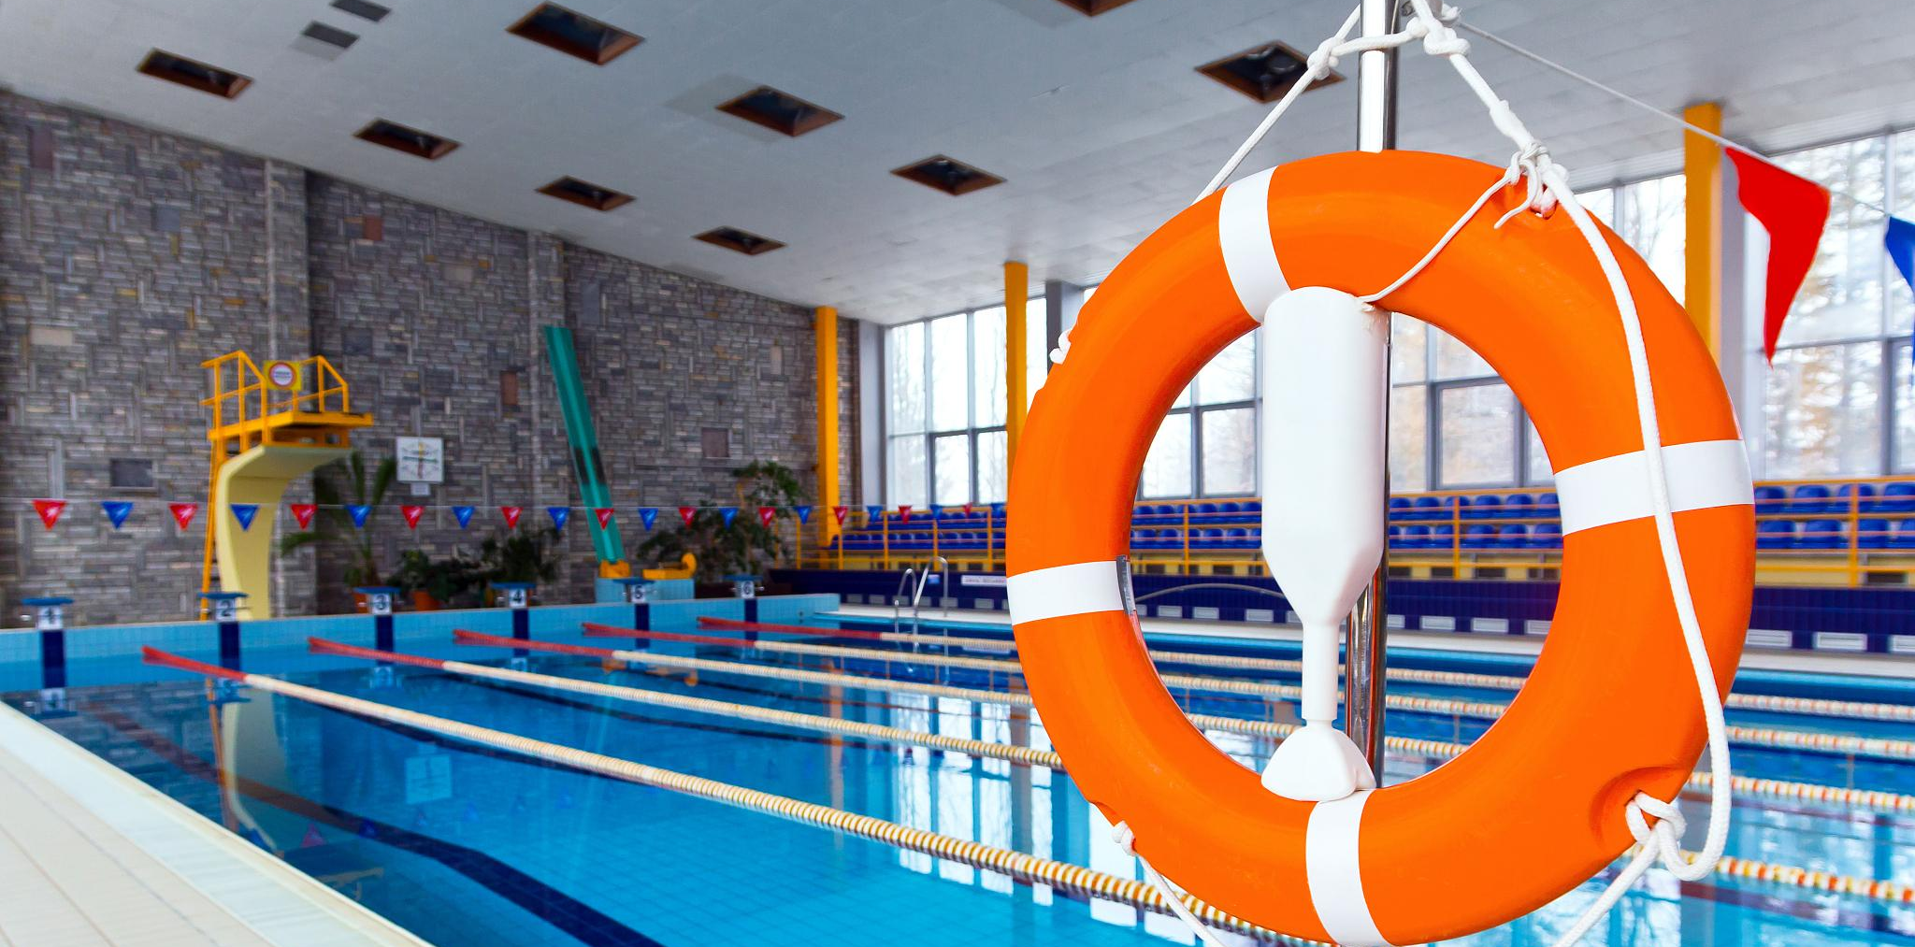
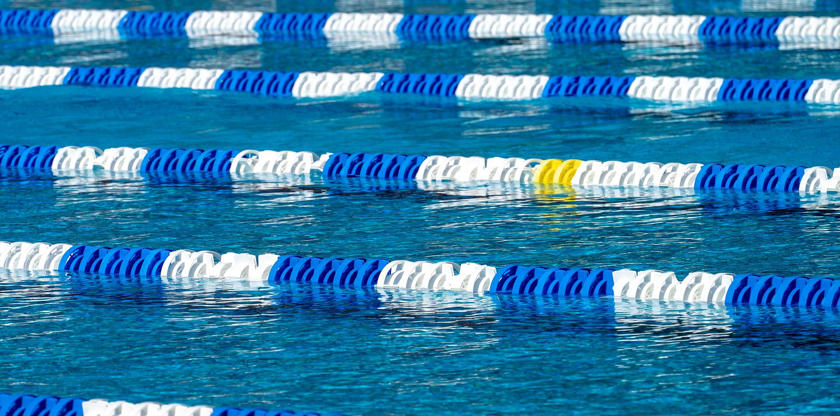
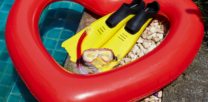
海南省预防溺水规定要点
联防联控机制
要求县级以上政府建立预防溺水工作联动机制，定期研究部署工作，将安全教育、泳池管理等经费纳入财政预算，形成多部门协同治理格局。
技防物防结合
市县政府需建立溺水预警响应机制，依托智能监控系统对危险水域实时监控；水域责任人必须设置防护设施和警示标志，施工单位需及时填平工程水坑。
家校社协同
明确监护人校外防溺水第一责任，学校需开展防溺水教育和技能培训，鼓励社会力量参与劝阻危险行为并给予表彰奖励。

Slide 5
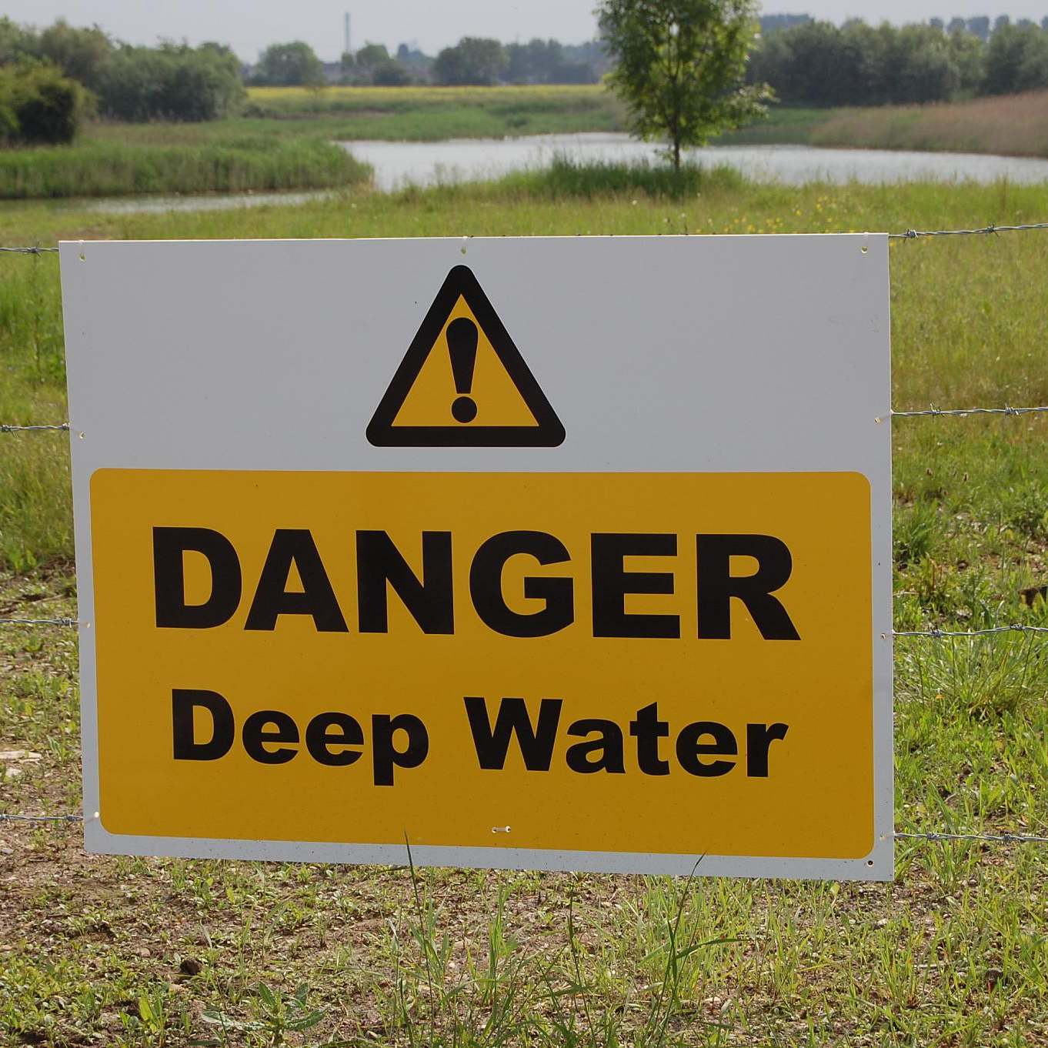
政府各部门职责分工
1
2
3
4
教育部门
水务部门
农业农村部门
乡镇街道
负责联动机制日常协调，制定安全管理制度，指导学校开展防溺水教育、游泳课程及应急演练，牵头督导检查评估工作。
加强对江河湖库等水域管理，排查整治隐患水域，设立警示标志，利用河湖长制平台落实防溺水巡查职责。
督导乡镇落实小型水利设施管理责任，包括沟渠、塘坝、蓄水池等隐患排查和巡查工作。
统筹辖区水域隐患排查整治，配置应急设备，风险高时段加强巡查，防止学生私自下水，指导村居委员会开展宣传。

Slide 6
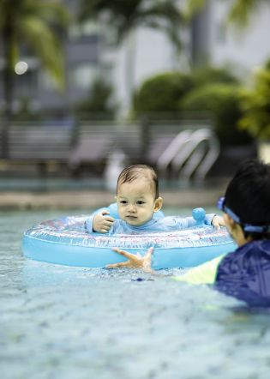

水域管理责任体系
主体责任明确
各类水域所有人、使用人或管理人需建立防溺水制度，设置防护设施和警示标志，纳入网格化管理由专人巡查上报。
智能监控覆盖
市县政府需建设视频监控站点，对接省级智能预警系统，实现对危险水域的远程干预和实时劝阻功能。
应急救护配置
乡镇街道须在辖区水域完善安全防护设施，配备救生设备，组织施救力量，确保突发事件及时处置。

Slide 7
PART
02
防溺水安全教育要点

Slide 8
"六不准"原则
01
02
03
不私自下水游泳
不擅自结伴游泳
不到无安全保障水域
严禁儿童在无成人陪同的情况下独自前往水域游泳或玩耍，家长需明确告知其危险性。
即使有同伴在场，未经家长或老师允许不得下水，避免因群体盲从导致集体溺水事件。
禁止在无救生员、无防护设施的水库、野塘、采砂坑等危险区域活动。
04
05
06
不盲目施救
不在陌生水域游泳
不隐瞒游泳行为
教育儿童遇到同伴溺水时，应高声呼救或拨打110/120，严禁徒手救援或手拉手组成人链施救。
陌生水域可能存在暗流、漩涡、水深突变等隐患，极易发生意外。
要求孩子主动向家长报备涉水活动，避免因隐瞒情况延误救援时机。

Slide 9
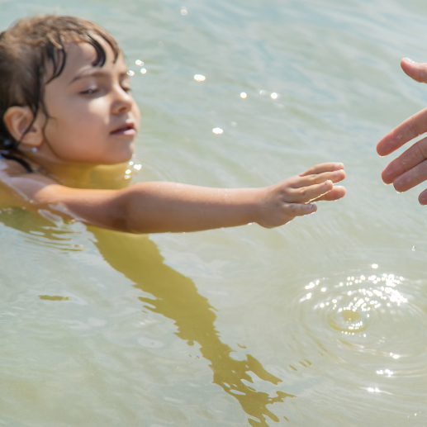
家长监护"四知"要求
知同伴
知内容
了解孩子同行人员信息及联系方式，避免与不良行为习惯者结伴前往危险区域。
明确孩子外出活动性质，特别警惕以"钓鱼""摸螺蛳"等名义变相接近水域的行为。
知去向
知归时
全程掌握孩子外出时的具体地点，确认是否涉及水域环境，建议使用定位设备辅助监控。
设定严格的回家时间节点，超时未归应立即联络核实，夏季午后高温时段需重点防范。

Slide 10
儿童防护8项措施
穿戴专业浮具：选择通过安全认证的救生衣而非普通游泳圈，确保浮力装置正确穿戴且系带牢固。
规避生理风险：感冒、服药后或饱食状态下严禁下水，癫痫等疾病患者需佩戴醒目标识。
01
05
做好热身准备：下水前进行10-15分钟关节活动和肌肉拉伸，预防抽筋等突发状况。
识别环境预警：教育孩子观察水域警示牌、水流变化、藻类聚集等危险信号。
02
06
建立水域档案：家长应实地考察周边水域分布，标注深水区、急流区等危险点位并告知孩子。
模拟应急演练：定期开展呼救、利用竹竿/空瓶救援等情景模拟训练。
03
07
掌握基础泳姿：通过正规机构学习蛙泳、仰漂等求生技能，但需强调会游泳≠不会溺水。
建立紧急联络：让孩子熟记110/120及家长电话，学会清晰描述事发地点特征。
04
08

Slide 11
PART
03
溺水识别与现场判断

Slide 12

7种溺水特征表现
无声性溺水
肢体动作异常
面部及眼神特征
溺水者因呼吸受阻无法呼救，嘴部反复没入水面，呈现“安静挣扎”状态，易被误认为戏水或发呆。
手臂前伸但无法有效划水，身体直立且无踩水动作，类似“爬梯子”的无效划动。
头部低垂或后仰，眼神涣散、紧闭或呆滞，头发可能覆盖面部，对呼叫无反应。

Slide 13
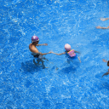
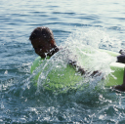
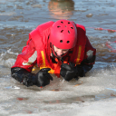
黄金救援30秒原则
快速反应机制
发现异常后立即启动救援流程，优先呼叫专业救援（如救生员、120），避免盲目下水施救。
溺水者从出现异常到完全沉没通常仅需30秒，及时识别和反应是挽救生命的关键。
优先保障施救者安全
遵循“叫叫伸抛法”（呼叫援助、拨打急救电话、用长杆延伸、抛掷浮具），减少二次事故风险。
缺氧时间窗
大脑缺氧超过4分钟将导致不可逆损伤，需在30秒内完成初步判断并开始急救准备。

Slide 14

危险水域行为识别
自然水域风险特征
人为行为警示
  环境隐患：水温分层（表层与底层温差超10℃）易引发抽筋；暗流速度超过0.5米/秒可瞬间冲走儿童。
  能见度与地质风险：水下能见度不足1米影响自救，淤泥深度超过20厘米可能导致陷溺无法脱身。
  监护缺失表现：儿童独自进入深水区、戏水时突然安静或脱离群体，需立即干预。
  装备不足风险：未穿戴合格救生衣，仅依赖游泳圈等非专业浮具，易因漏气或滑脱引发溺水。

Slide 15
PART
04
溺水急救操作流程

Slide 16
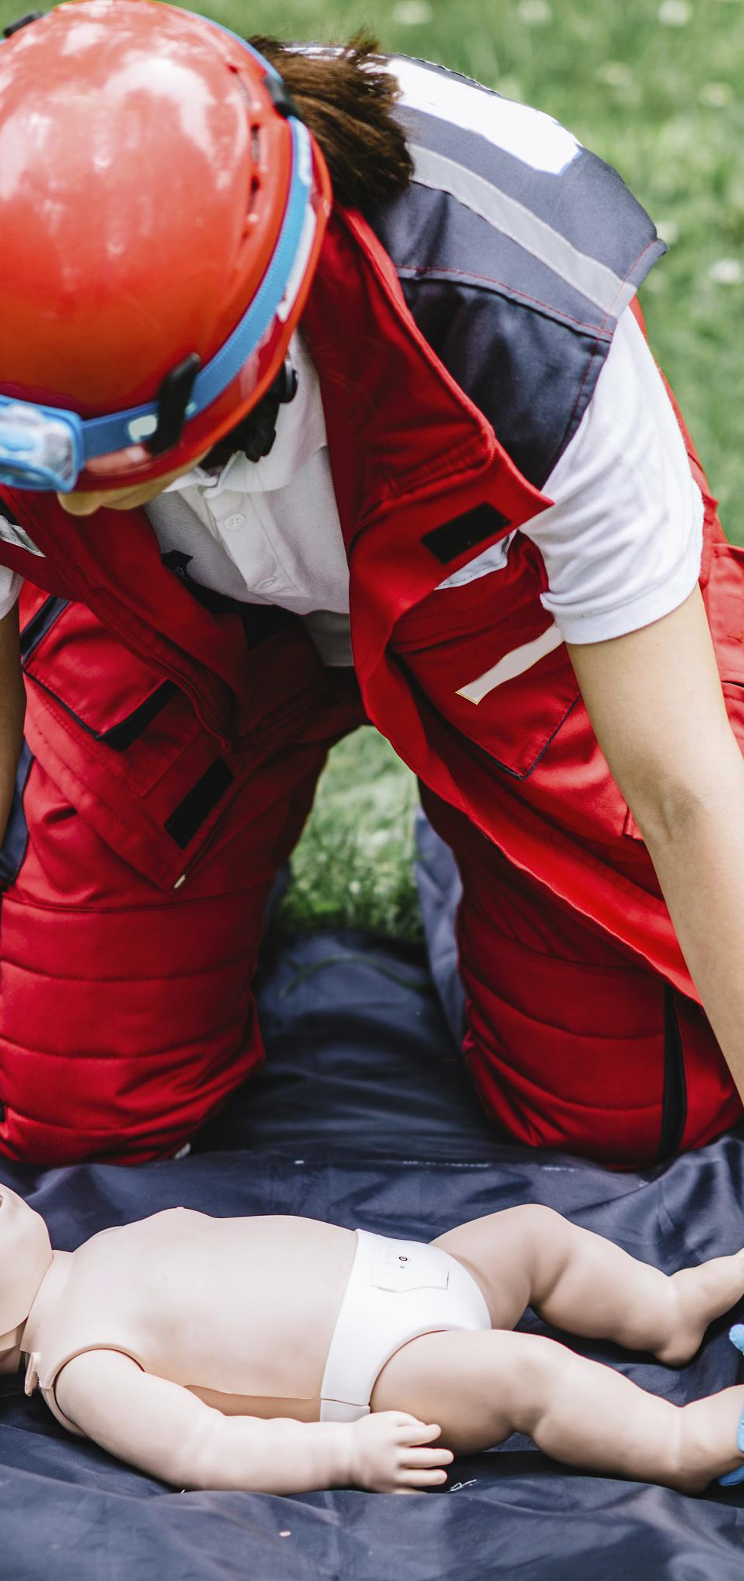
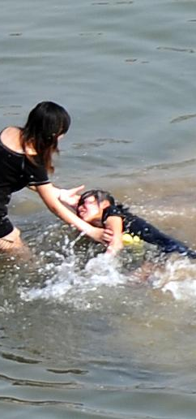
上岸与气道清理
快速安全上岸
施救者需从背后接近溺水儿童，避免其挣扎导致二次伤害，使用救生器材或拖拽衣物将其带离水域。
立即检查呼吸
将儿童平放于硬质地面，观察胸廓起伏、倾听呼吸声，同时用5-10秒判断是否有自主呼吸。
清理气道异物
若口腔内有泥沙或呕吐物，将头偏向一侧，用手指或纱布包裹清除异物，保持气道通畅，避免误吸。

Slide 17
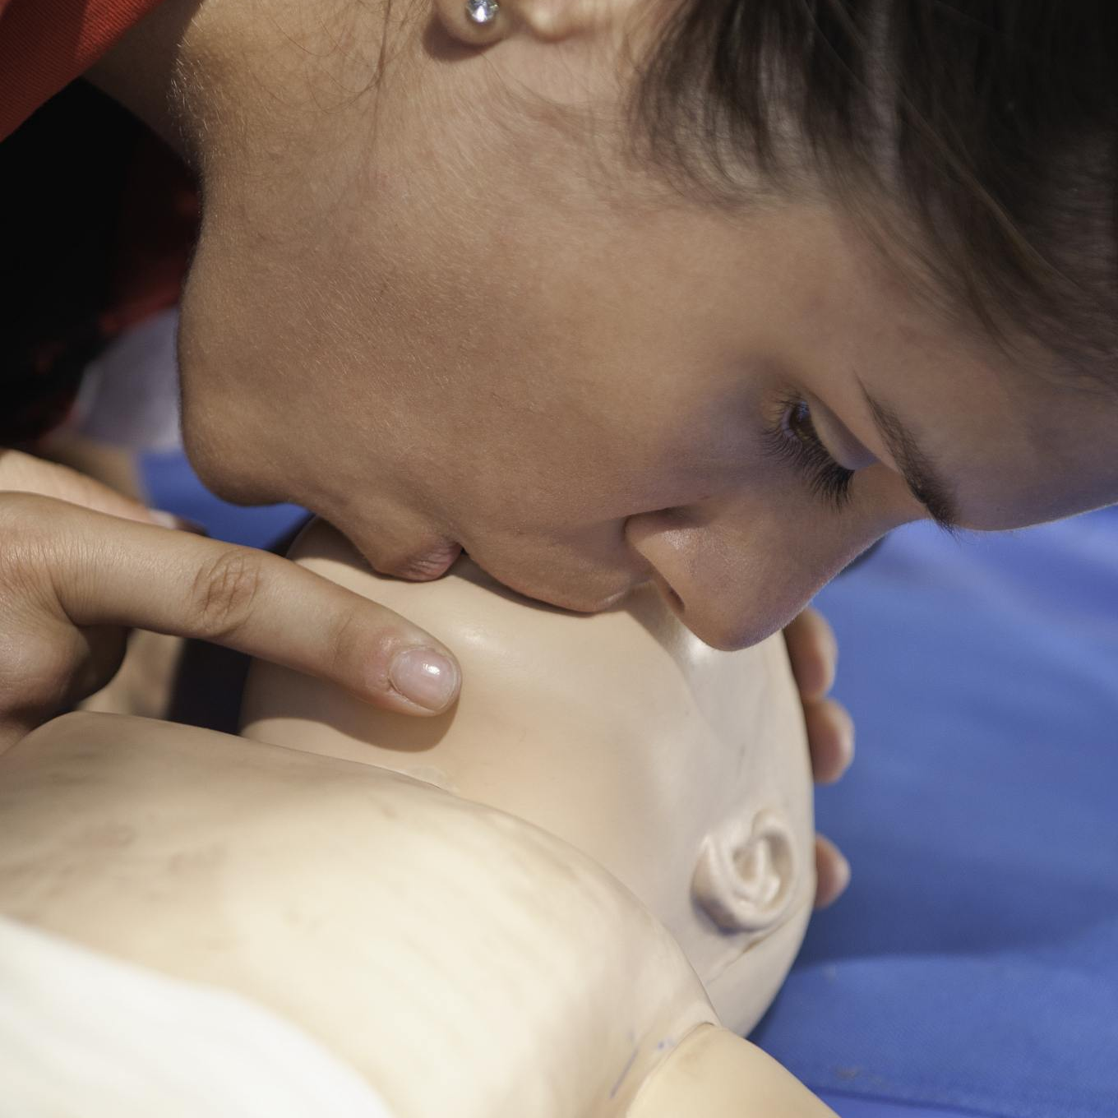
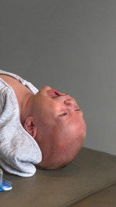
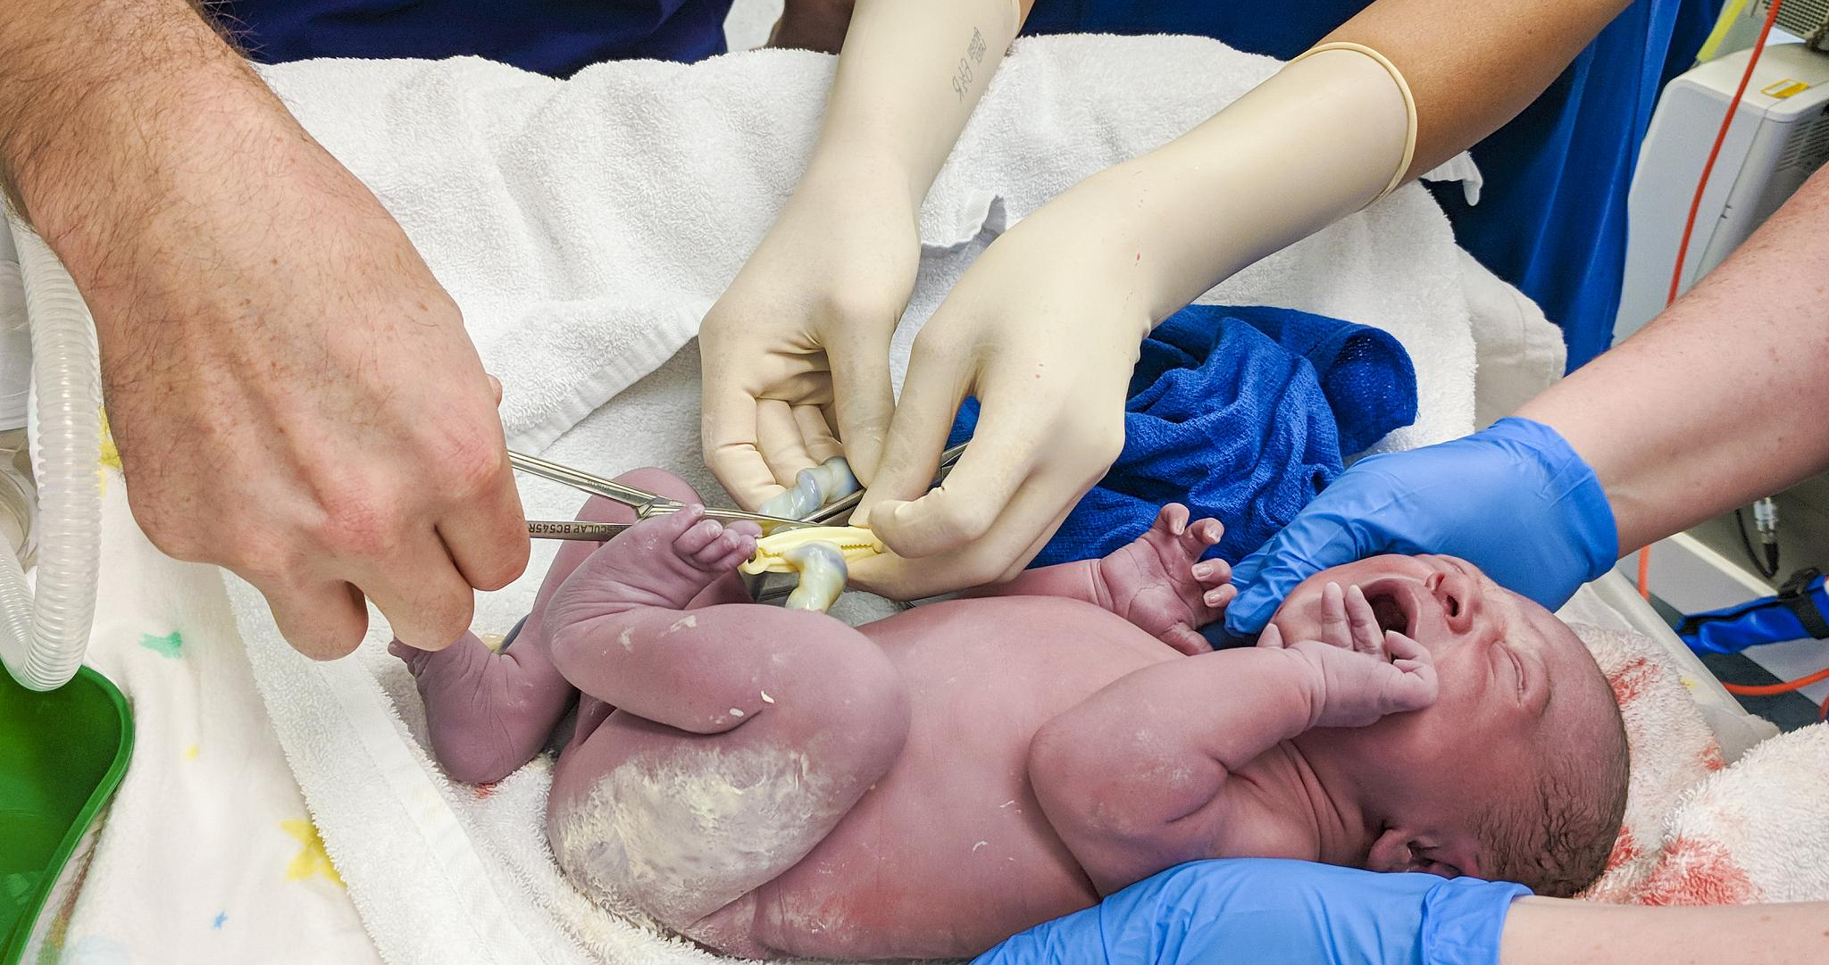
心肺复苏标准步骤
01
开放气道
02
人工呼吸
采用仰头抬颏法，一手压前额使头部后仰，另一手食指中指抬起下颌骨，使下颌角与耳垂连线垂直地面。儿童颈部柔软，抬颏幅度需适当减小，怀疑颈椎损伤时改用推举下颌法。
捏紧患儿鼻孔，包绕其口唇匀速吹气1秒，观察胸廓起伏。儿童吹气量约500毫升，频率12-20次/分钟，婴儿采用口对口鼻方式。若胸廓无起伏，需重新调整气道位置。
03
胸外按压
04
持续评估
单手掌根置于两乳头连线中点，垂直下压深度约胸廓1/3（儿童5厘米，婴儿4厘米），频率100-120次/分钟。按压与人工呼吸比例为30:2，中断时间不超过10秒。
每5个循环（约2分钟）检查呼吸、脉搏及意识状态，若未恢复自主循环需继续心肺复苏，直至专业救援到达或出现明确生命迹象。

Slide 18
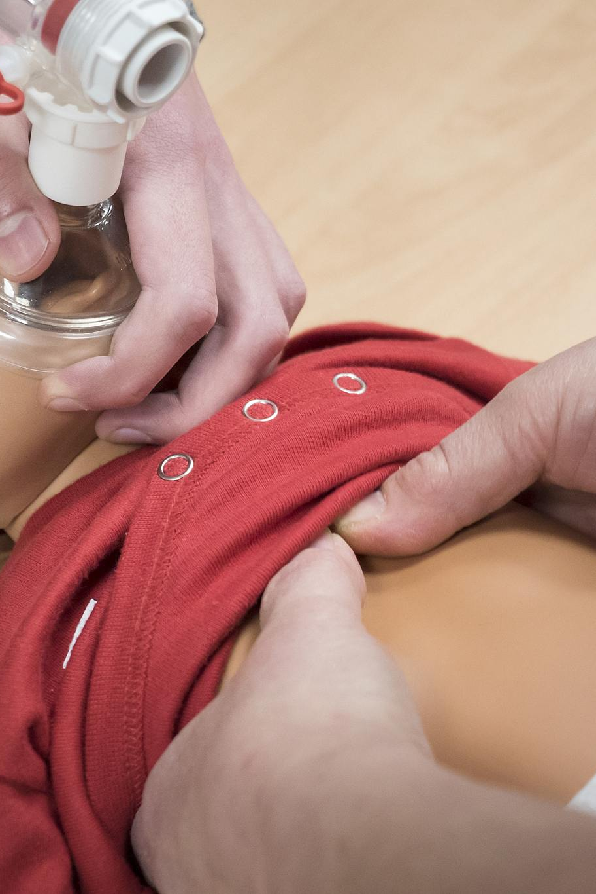
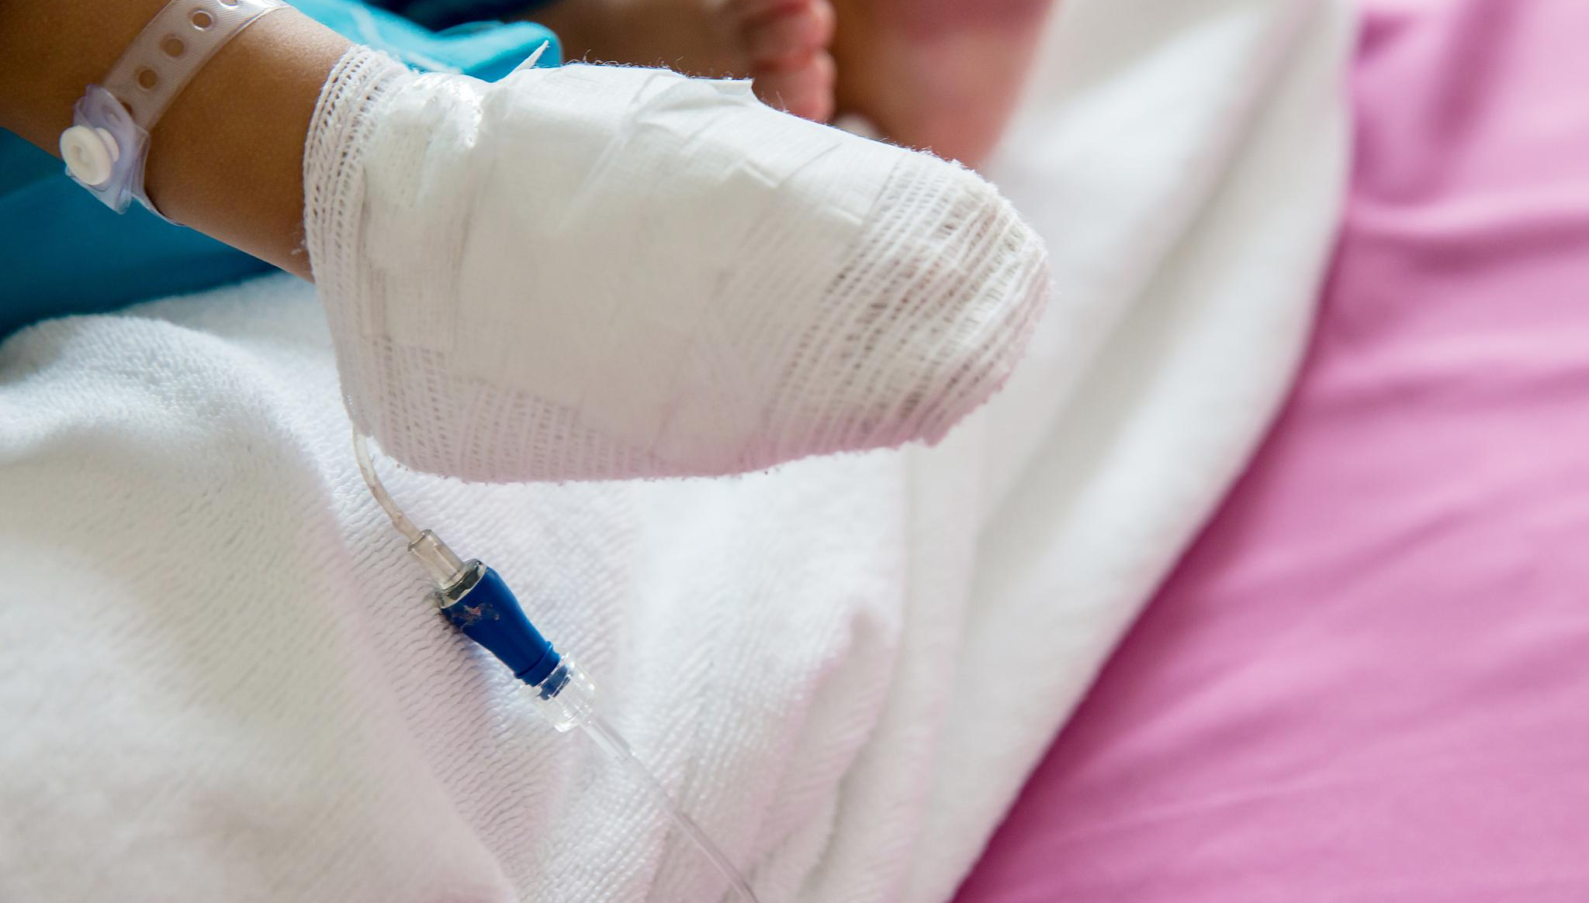
医疗急救配合要点
保暖措施
转运要求
用干燥毛毯包裹患儿身体，剪开湿衣物避免热量散失。低温环境下可放置热水袋于颈部、腋窝等大血管处，但避免影响心肺复苏操作。
即使恢复自主呼吸也需紧急送医，转运途中保持侧卧位，持续监测生命体征。向医护人员详细说明溺水时间、水温及施救过程，便于后续治疗。
并发症预防
溺水可能引发继发性肺水肿、脑水肿等迟发并发症，需进行血气分析、影像学检查等专业评估，必要时给予高压氧治疗或强心药物支持。

Slide 19
PART
05
社区联防联控机制

Slide 20
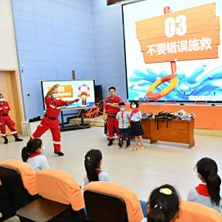
五社联动工作模式
资源整合机制
通过社区牵头，联动社会组织、社工机构、志愿者团队、慈善资源等多方力量，形成防溺水工作合力。例如社工站联合蓝天救援队开展专业培训，慈善机构提供救生设备捐赠。
职责分工体系
明确各主体职能边界，社区负责统筹协调，社会组织承担活动执行，志愿者实施日常巡查，社会工作者提供专业支持，形成闭环管理链条。
服务覆盖网络
建立"线上+线下"立体化防护体系，线上通过新媒体矩阵传播知识，线下组织入户宣传、水域巡查、定点值守等多维度干预措施。

Slide 21
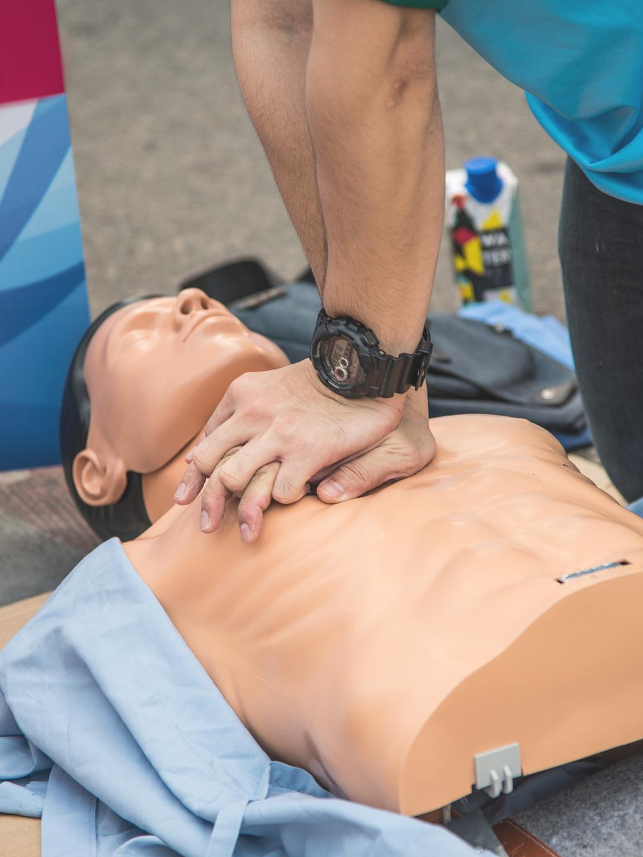
安全演练活动设计
情景模拟训练
互动体验教学
设置充气泳池、人体模型等道具，模拟溺水场景开展救援演练，包括救生衣穿戴、抛绳施救、心肺复苏等标准化操作流程。
采用"知识竞答+实操闯关"模式，通过防毒卡牌游戏、急救步骤排序等趣味形式，强化儿童对"六不准""四知"等要点的记忆。
专业力量介入
法律知识融合
邀请医疗机构讲师演示海姆立克急救法，由急救团队指导儿童分组练习胸外按压技术，确保动作规范有效。
结合《未成年人保护法》宣传，通过案例解析提升监护人责任意识，同步开展防性侵等综合安全教育。

Slide 22
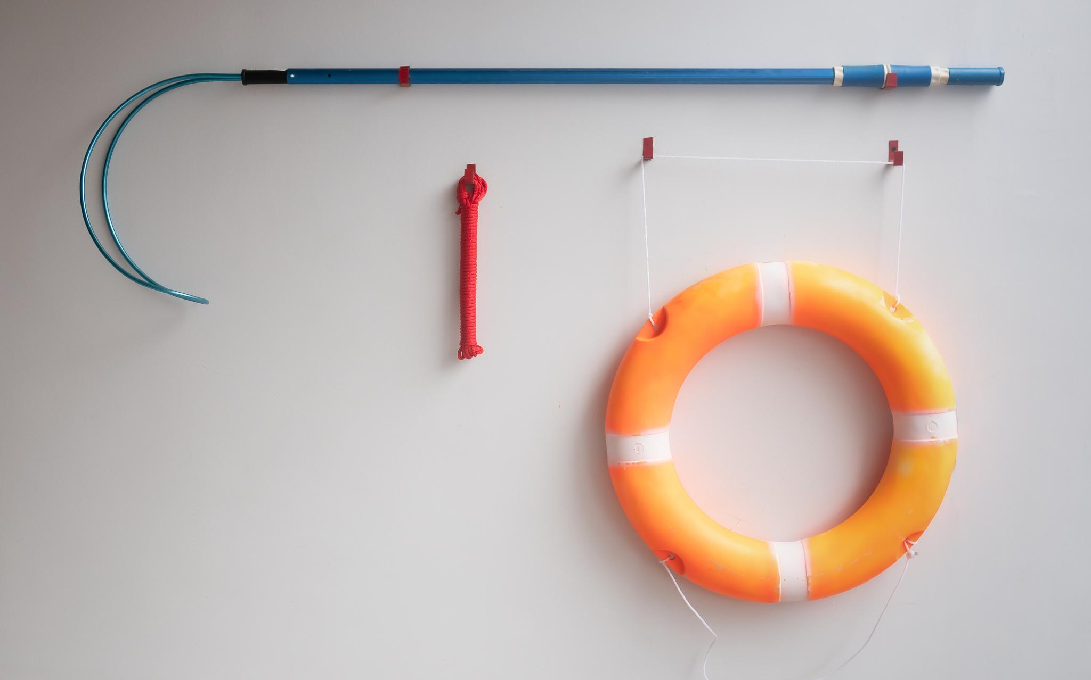
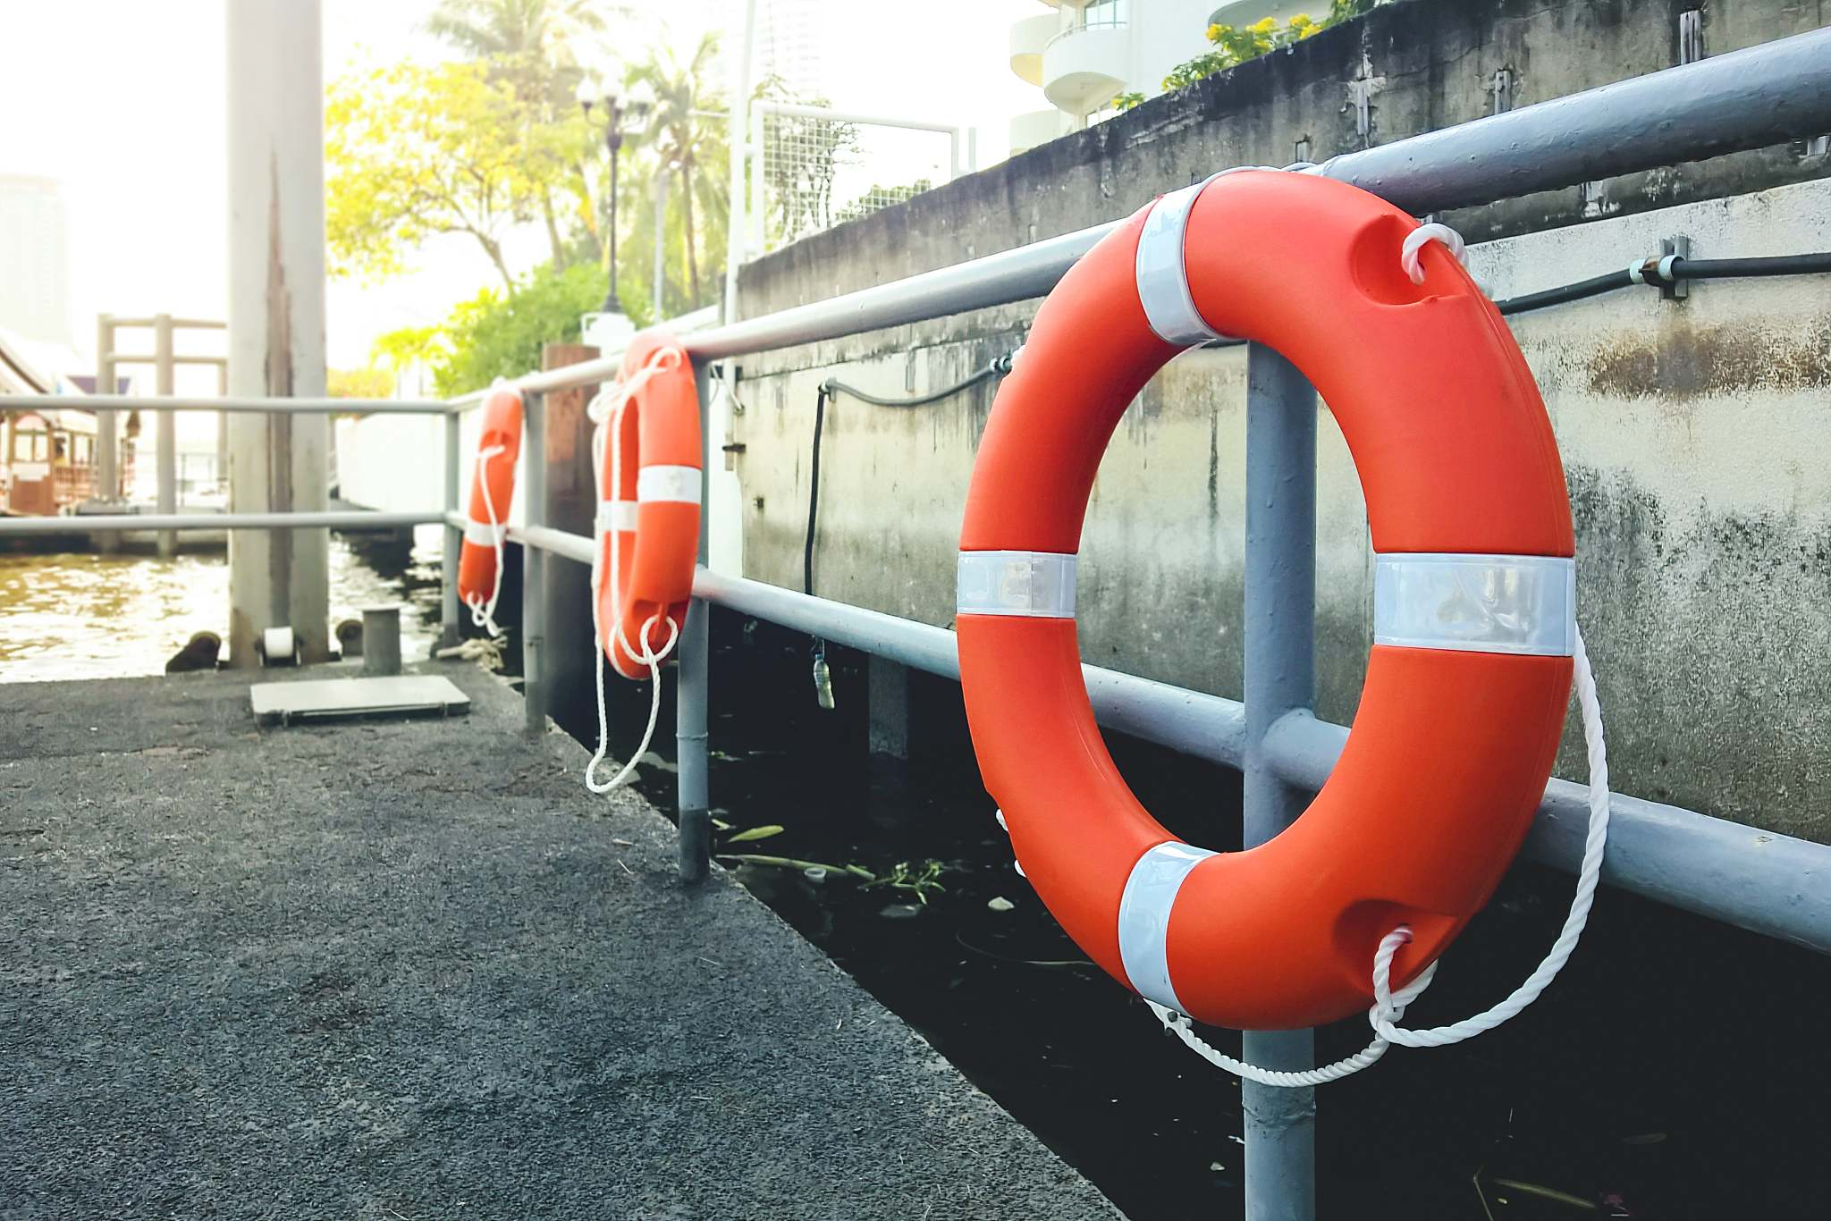
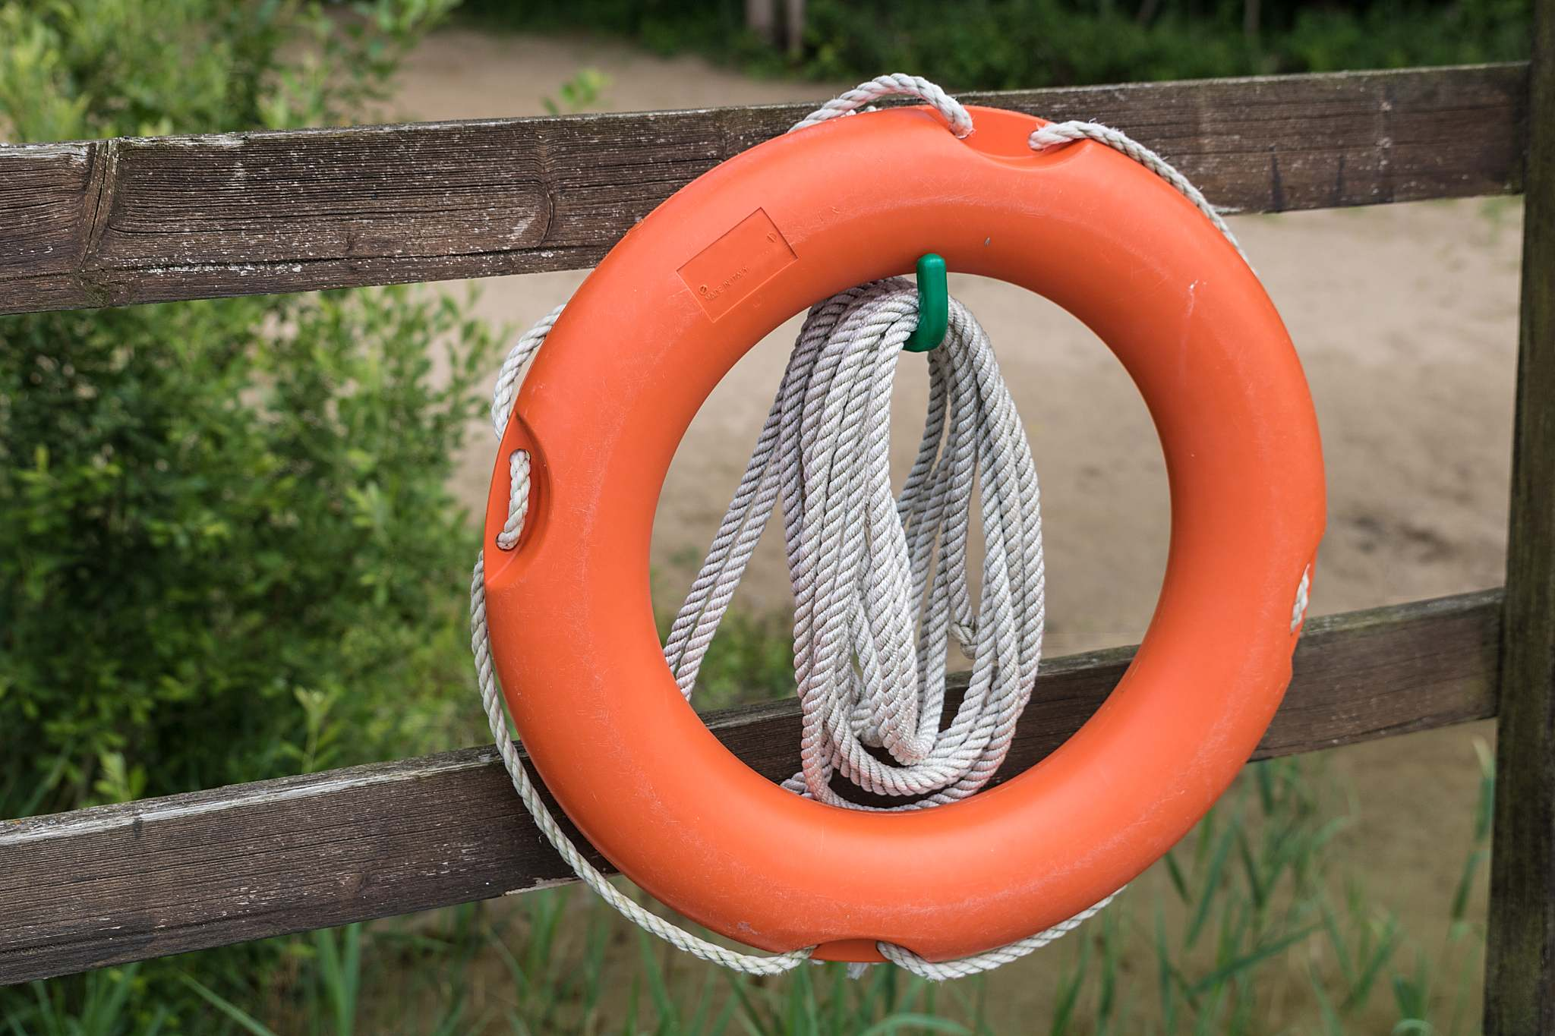
应急设备配置标准
急救物资储备
配备包含消毒敷料、止血带、人工呼吸膜等物品的急救箱，建议每500米水域设置1个，由专人定期检查更换。
基础救援装备
智能监控设施
危险水域周边须配备救生圈（直径不小于60cm）、救生绳（长度20米以上）、竹竿（4-6米）等基础救援工具，并设置明显标识。
重点水域安装红外感应报警装置、视频监控系统等智能设备，配套设立水位标尺和警示标语，构建技防+人防双重屏障。

Slide 23
PART
06
季节性专项防控

Slide 24

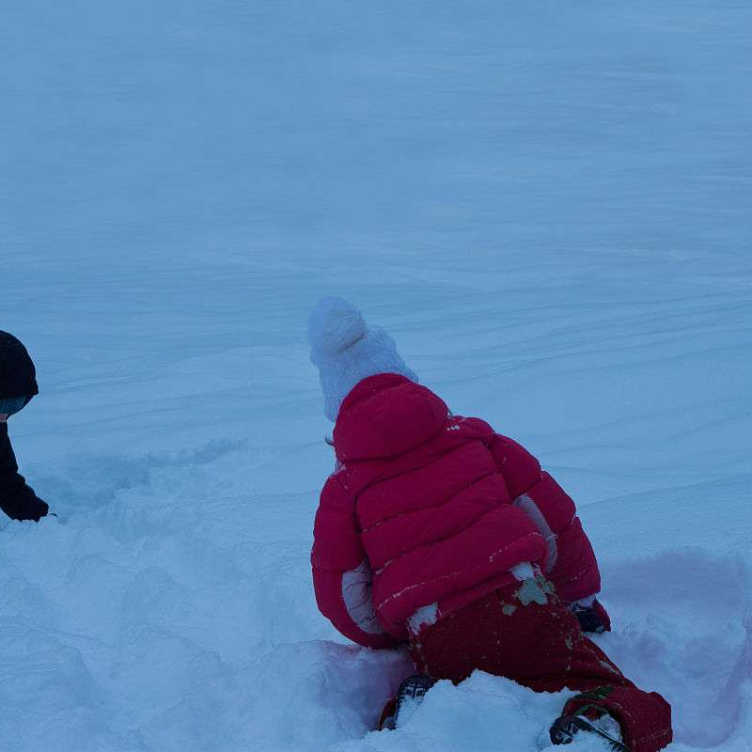
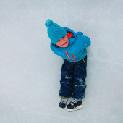
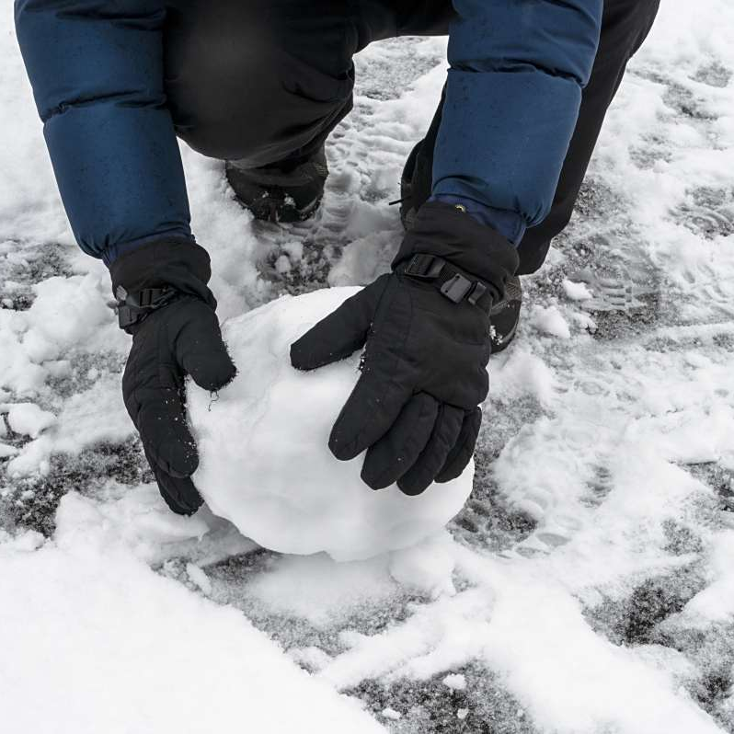
春季融冰期风险
隐蔽性溺水隐患
特殊自救技巧要求
冰层结构不稳定
融冰期水域常呈现"边缘融化、中心结冰"特征，儿童易被表面结冰现象误导，忽视水下暗流和温差导致的体力流失风险。
春季落水后需掌握"伏卧式上冰"技能，通过分散身体压强、利用双足打水等专业动作脱离险境，与常规游泳自救存在显著差异。
次生伤害预防
春季气温回升导致冰面承载力急剧下降，冰层呈现"横茬"结构易断裂，看似坚固的冰面实际暗藏塌陷风险，需严格禁止冰上活动。
获救后需采取滚动移动方式撤离，避免集中压力造成二次冰裂，同时注意防范低温症等并发症。

Slide 25

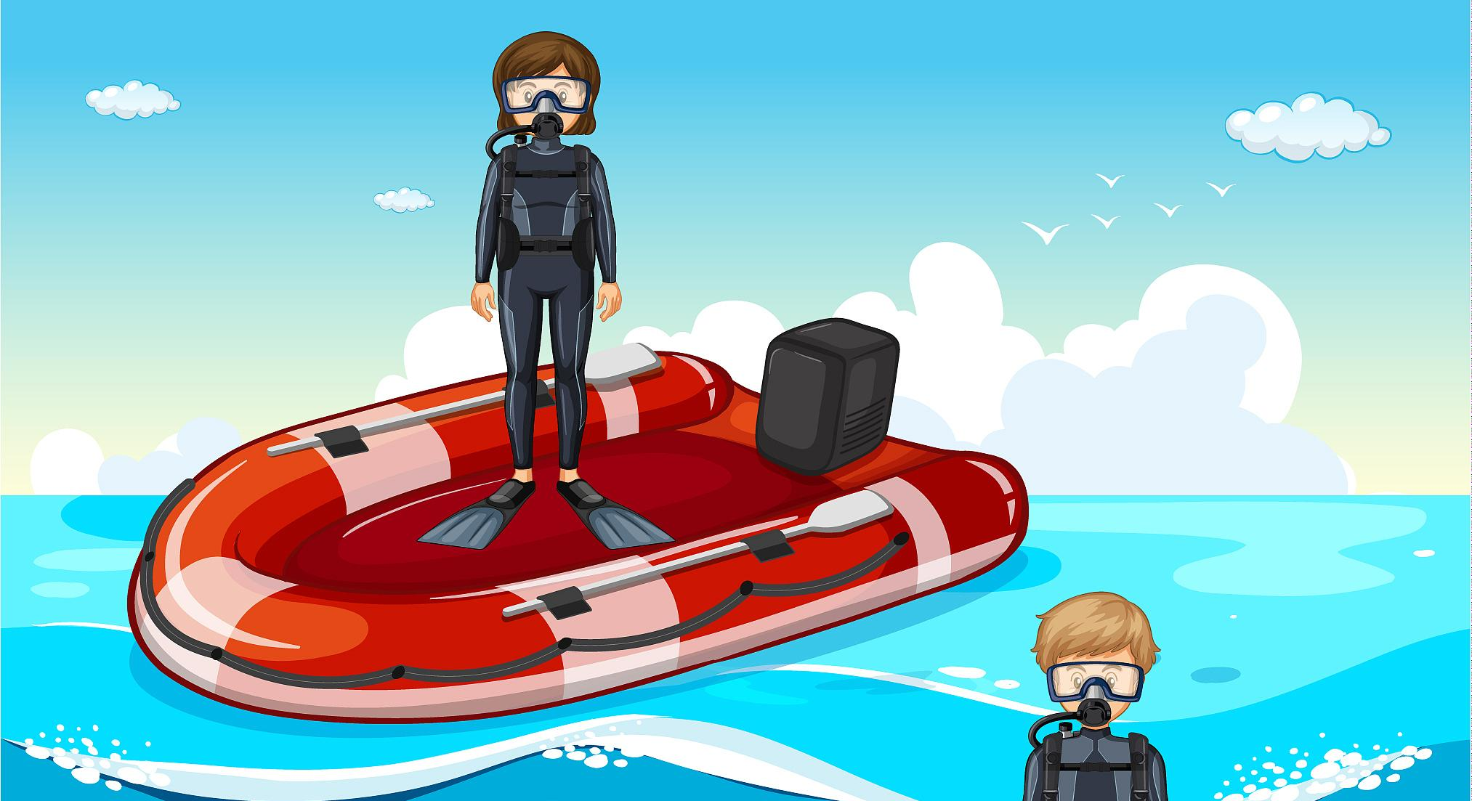
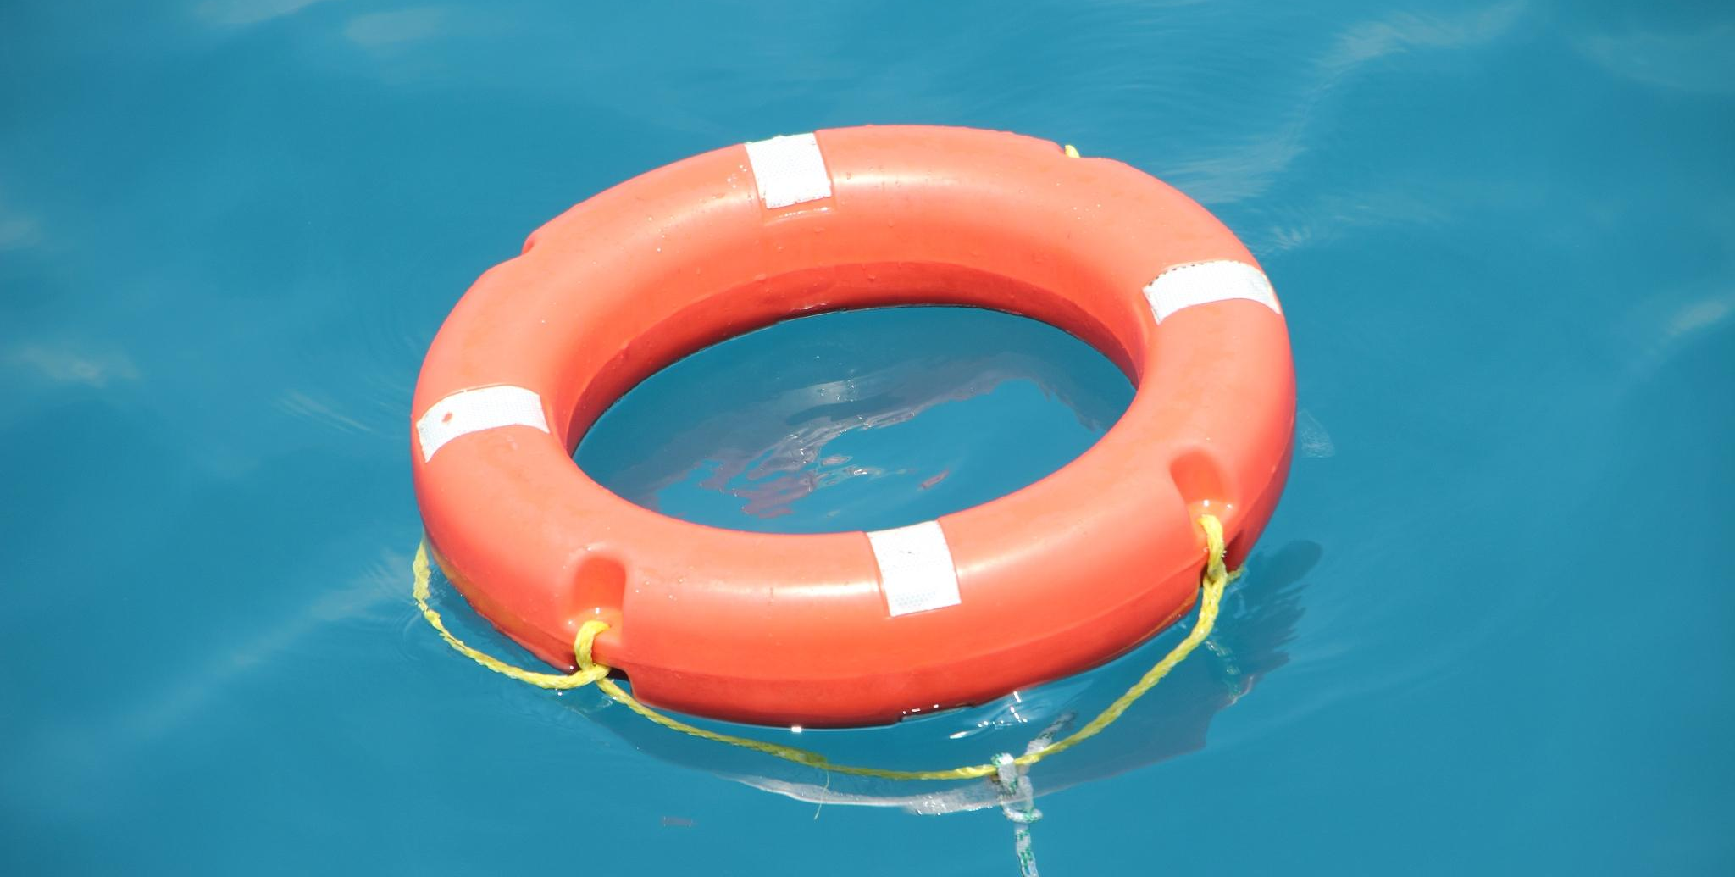
暑期高风险时段管理
重点时段巡查机制
"野泳"行为干预
应急响应体系优化
建立午后至傍晚的常态化水域巡逻，该时段占儿童溺水事故的72%，需配备救生圈、绳索等专业救援装备。
针对青少年结伴野泳现象，采取"人防+技防"手段，通过智能监控预警系统与社区网格员联动劝阻危险行为。
完善"黄金4分钟"救援链条，在热门水域布设AED设备，培训商户、居民掌握CPR急救技能，缩短专业救援到达前的空窗期。

Slide 26
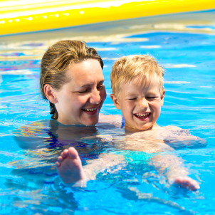
留守儿童关爱措施
双重监护网络构建
建立"亲属+社工"结对帮扶制度，通过每日位置确认、定期家访填补监护空白，特别关注周末和节假日动态。
水域隐患排查整治
对村庄周边灌溉渠、废弃鱼塘等高风险点安装防护栏，设置太阳能警示喇叭，消除"家门口"的危险源。
自救能力专项培训
开发情景模拟课程，教授利用空矿泉水瓶制作应急浮具、用衣物打绳结等实用技能，提升儿童临场应变能力。
心理疏导介入机制
针对曾目睹溺水事件的儿童，组织专业心理咨询，避免因创伤后应激障碍产生亲水恐惧或盲目冒险行为。

Slide 27
THANKS
THANKS

